Slide 1





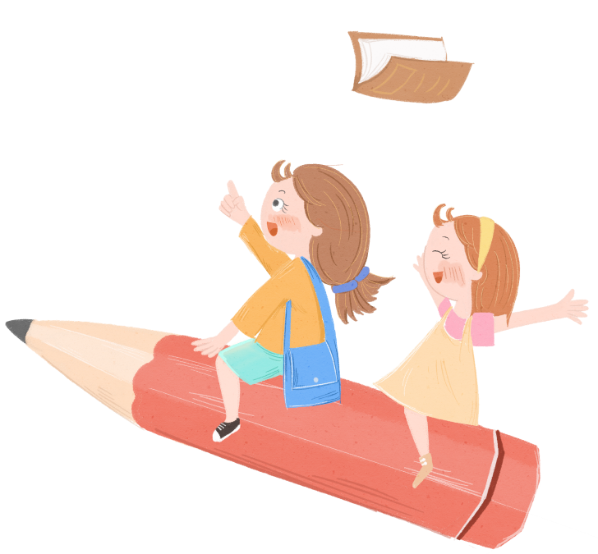


Tiếng Việt 3
Đọc

Slide 2
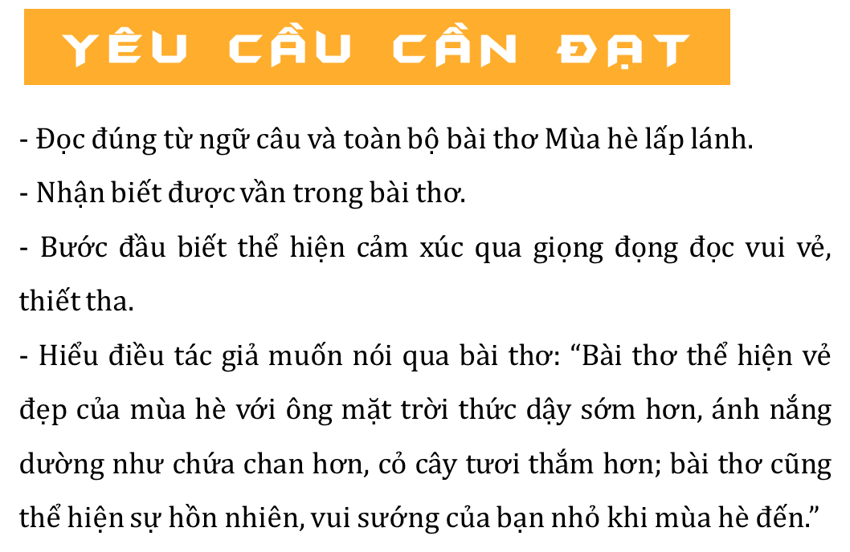
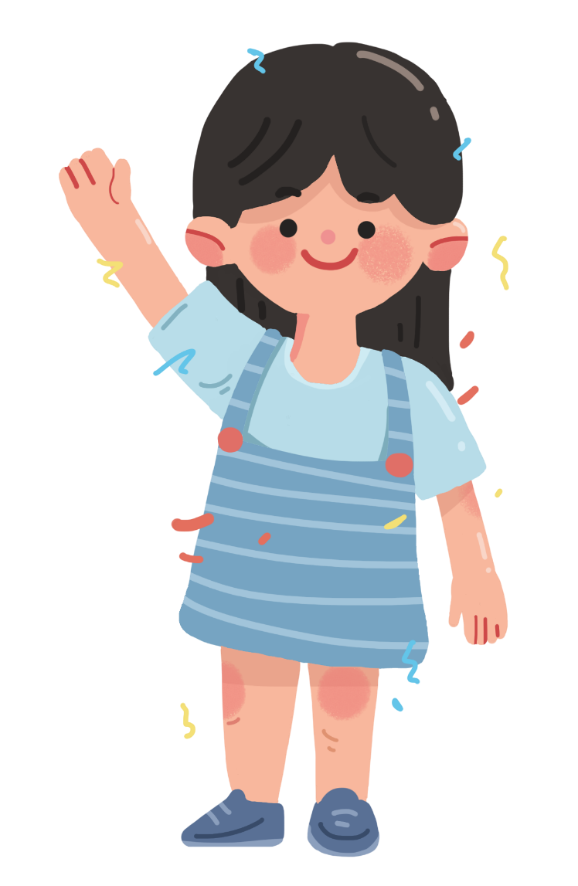

Slide 3



Slide 4
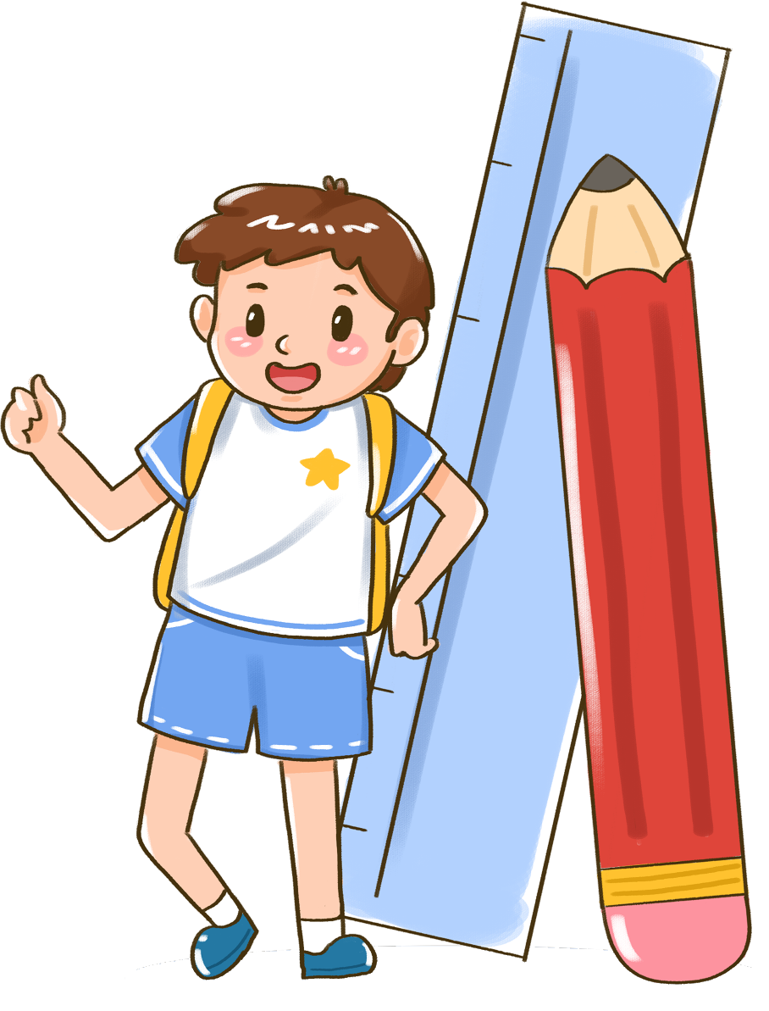

TRANG 34

Slide 5




mÙA HÈ LẤP LÁNH
Nguyễn Quỳnh Mai
Sớm nay em thức dậy
Trời sáng tự bao giờ
Mùa hè kì lạ chưa
Mặt trời ưa dậy sớm.
Buổi chiều trôi thật chậm
Mặt trời mải rong chơi
Đủng đỉnh mãi chân trời
Mà vẫn chưa lặn xuống.
Nắng cho cây chóng lớn
Cho hoa lá thêm màu
Cho mình chơi thật lâu
Ngày hè dài bất tận.
Mùa hè thật sung sướng
Có nắng lại có kem
Có những cơn gió êm
Và ngày dài lấp lánh.

Slide 6


1
3
Sớm nay em thức dậy
Trời sáng tự bao giờ
Mùa hè kì lạ chưa
Mặt trời ưa dậy sớm.
Buổi chiều trôi thật chậm
Mặt trời mải rong chơi
Đủng đỉnh mãi chân trời
Mà vẫn chưa lặn xuống.
2
4
Nắng cho cây chóng lớn
Cho hoa lá thêm màu
Cho mình chơi thật lâu
Ngày hè dài bất tận.
Mùa hè thật sung sướng
Có nắng lại có kem
Có những cơn gió êm
Và ngày dài lấp lánh.

Slide 7


ch
chóng lớn
bất tận
ât
ân
ung
inh
đủng đỉnh
chân trời
ch
tr

Slide 8

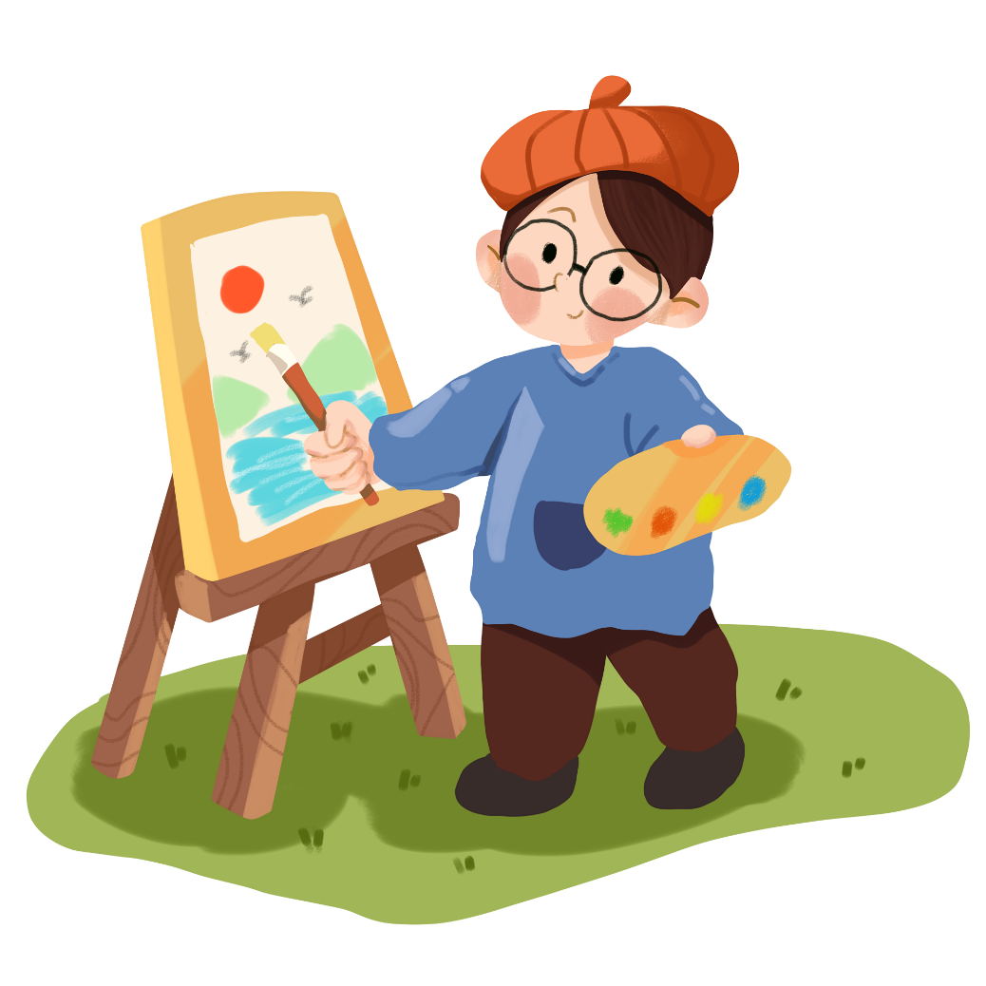
- (Dài) bất tận: (dài) không có kết thúc.
- Đủng đỉnh: thong thả, chậm rãi, không vội vã.

Slide 9


Sớm nay em thức dậy
Trời sáng tự bao giờ
Mùa hè kì lạ chưa
Mặt trời ưa dậy sớm.
Buổi chiều trôi thật chậm
Mặt trời mải rong chơi
Đủng đỉnh mãi chân trời
Mà vẫn chưa lặn xuống.
Nắng cho cây chóng lớn
Cho hoa lá thêm màu
Cho mình chơi thật lâu
Ngày hè dài bất tận.
Mùa hè thật sung sướng
Có nắng lại có kem
Có những cơn gió êm
Và ngày dài lấp lánh.

Slide 10

TRANG 35

Slide 11
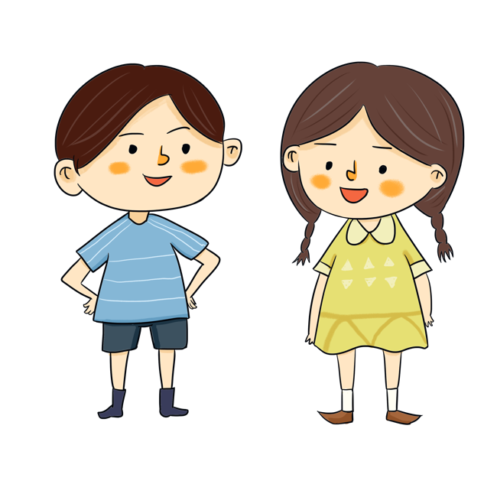
Mặt trời mùa hè có gì lạ?
Mặt trời ưa dậy sớm

Slide 12



Nắng mùa hè mang đến cho cuộc sống nhiều ích lợi:
- Đối với cây: làm cho cây chóng lớn
- Đối với hoa lá: cho lá thêm màu sắc
- Đối với các bạn nhỏ: cho các bạn nhỏ được nghỉ học
Nắng mùa hè mang đến những lợi ích gì?
Đối với cây
Đối với hoa lá
Đối với các bạn nhỏ

Slide 13

Ngày của mùa hè có gì đặc biệt?
Ngày
mùa
dài
của
bất
hè
tận
律师

Slide 14
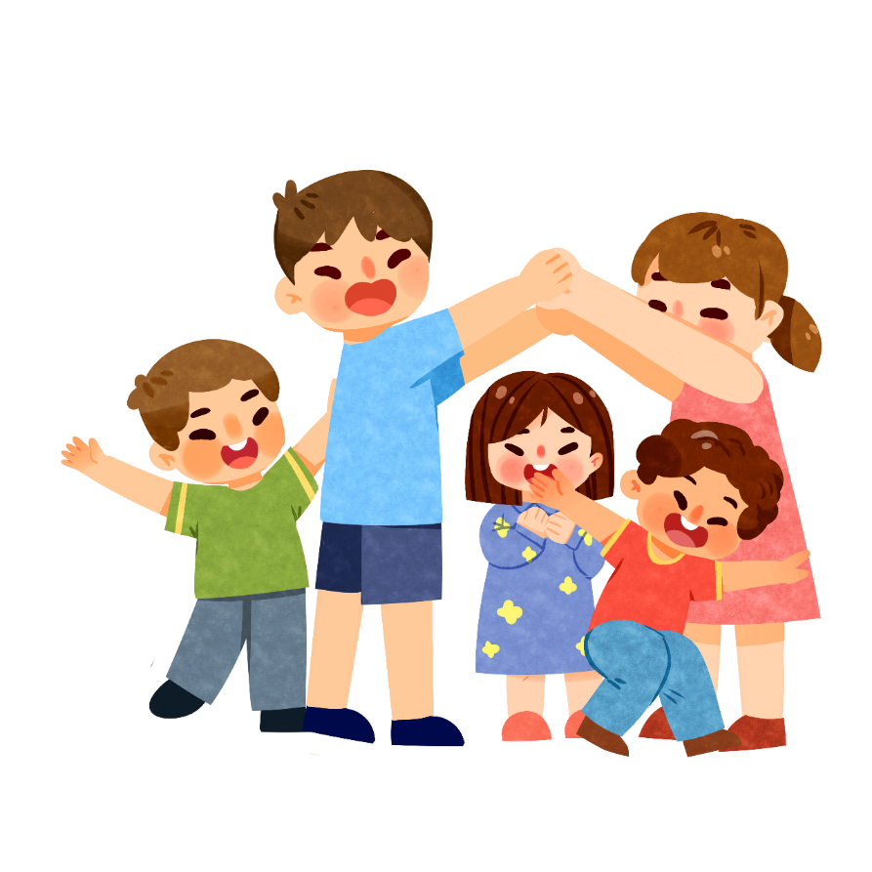
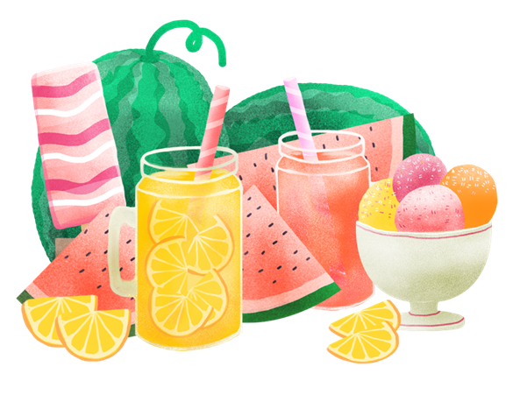
Vì sao bạn nhỏ thấy “mùa hè thật sung sướng”?

Slide 15

Theo em, hình ảnh “ngày dài lấp lánh” chỉ điều gì?
Chọn câu trả lời hoặc nêu ý kiến khác của em.
a. Ngày có nhiều nắng.
b. Ngày có nhiều niềm vui.
c. Ngày mặt trời dậy sớm và đi ngủ muộn.

Slide 16

Sớm nay em thức dậy
Trời sáng tự bao giờ
Mùa hè kì lạ chưa
Mặt trời ưa dậy sớm.
Buổi chiều trôi thật chậm
Mặt trời mải rong chơi
Đủng đỉnh mãi chân trời
Mà vẫn chưa lặn xuống.
Nắng cho cây chóng lớn
Cho hoa lá thêm màu
Cho mình chơi thật lâu
Ngày hè dài bất tận.
Mùa hè thật sung sướng
Có nắng lại có kem
Có những cơn gió êm
Và ngày dài lấp lánh.

